Slide 1
Кафедра «Организации работы с молодежью»
МАГИСТЕРСКИЕ ПРОГРАММЫ
http://magister.urfu.ru/instituty/ifk/

Slide 2
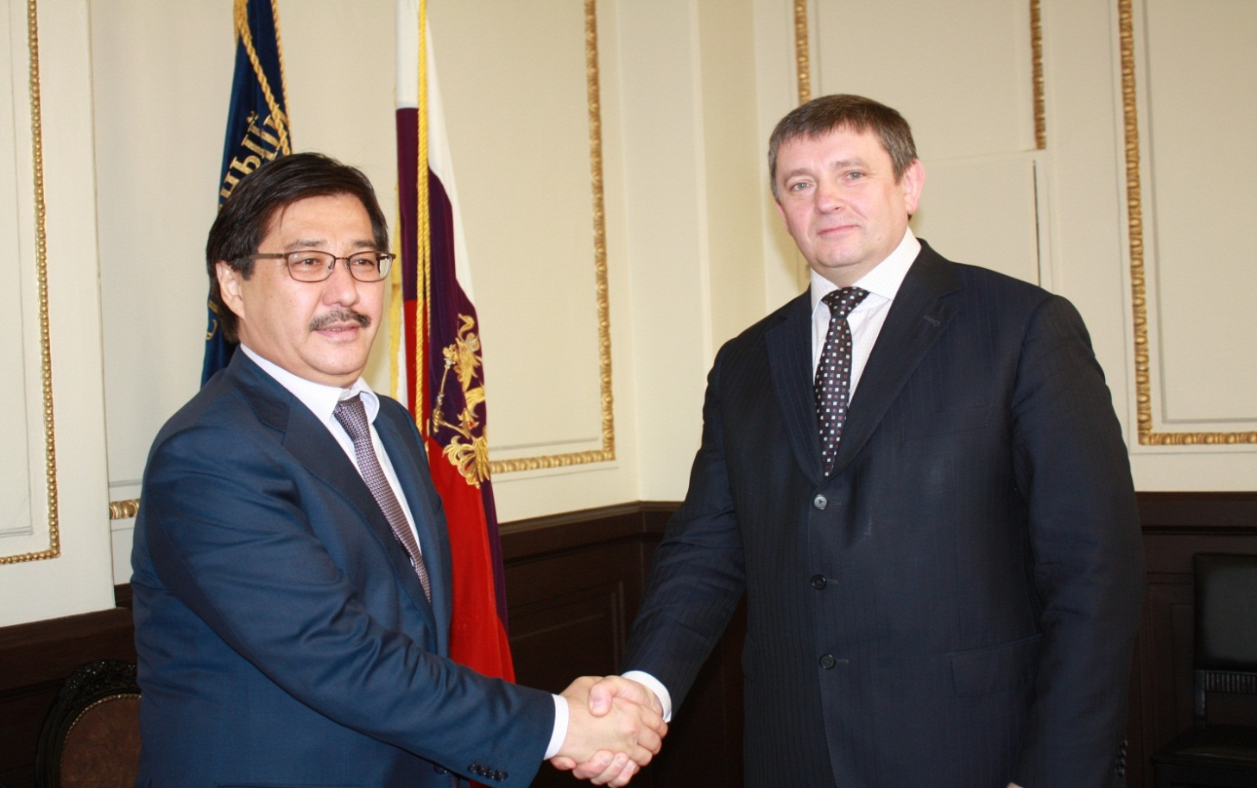
Международная магистерская программа «Превентология в молодежной среде»
Реализуется в соответствии с соглашением между Уральским федеральным университетом имени первого Президента России Б.Н.Ельцина (УрФУ, Екатеринбург) и Казахским национальным университетом имени аль-Фараби (КазНУ, Алматы)
Ректор УрФУ Виктор Кокшаров и ректор КазНУ Галым Мутанов

Slide 3
Международная магистерская программа
«Превентология в молодежной среде»
Казахский национальный университет имени аль-Фараби занимает высокое место в международном рейтинге университетов QS World University Rankings 299 место среди 800 самых успешных, всемирно признанных вузов и имеет международную аккредитацию, которая позволяет, в частности, в дальнейшем получить в этом университете степень PhD, и обеспечивает признание диплома многими странами без процедуры подтверждения.

Slide 4
Международная магистерская программа
«Превентология в молодежной среде»
Программа реализуется на английском языке
Магистранты, получают два диплома государственного образца:
Диплом о присвоении квалификации (степени) магистра по специальностям: «Социальная работа» или «Социальная педагогика и самопознание» выданный КазНУ;
Диплом о присвоении квалификации (степени)магистра по направлению подготовки «Организация работы с молодежью» выданный УрФУ.
Специализация «Превентология в молодежной среде»

Slide 5
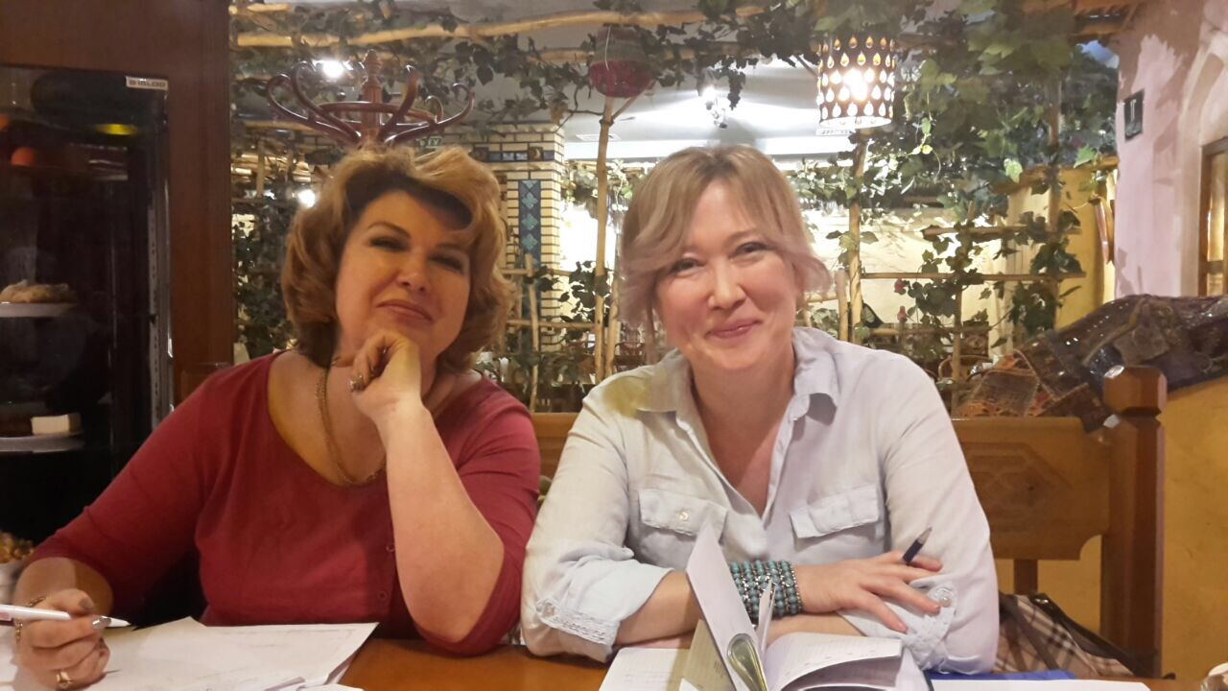
Международная магистерская программа
«Превентология в молодежной среде»
Руководители магистерской программы
Крутько Инна Сергеевна,
доктор психологических наук, профессор кафедры «Организация работы с молодёжью» УрФУ
Кылышбаева Бибигуль Наурызовна
доктор социологических наук КазНУ

Slide 6
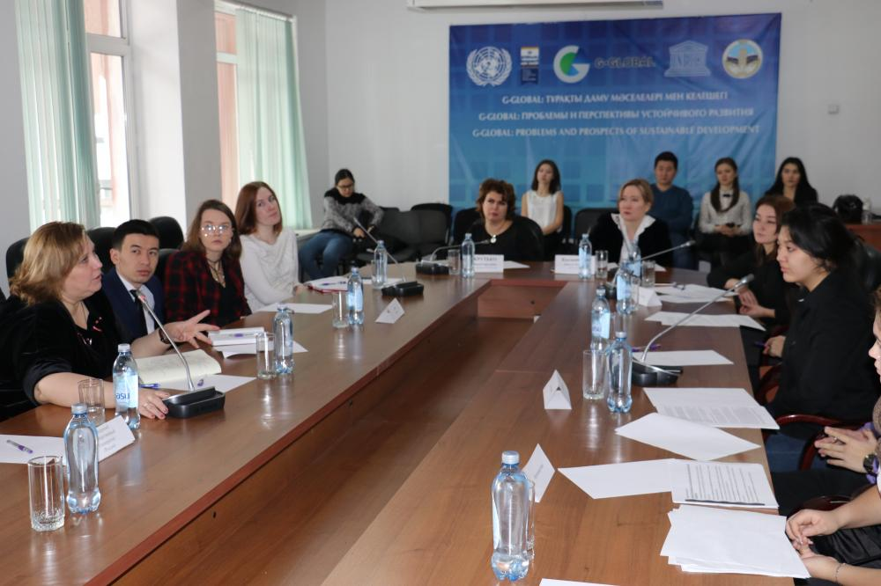
Международная магистерская программа
«Превентология в молодежной среде»
Формирование профессиональных компетенций происходит в процессе изучения специальных дисциплин:
Геобрендинг в молодежной политике;
Современные основания и мониторинг
девиации подростков и молодежи;
Экстремальные молодежные
субкультуры;
Менеджмент в превентологии;
Социальное партнерство
и диалог в социальной работе;
Современные проблемы
гендерной политики;
Совместные практики
в УрФУ и в КазНУ.

Slide 7
Международная магистерская программа
«Превентология в молодежной среде»
Выпускники программы могут работать:
на международном рынке труда (диплом КазНУ признается работодателями Китая, странами Средней Азии, Турции);
в государственных и муниципальных органах управления: антинаркотических комиссиях, министерствах, департаментах, управлениях, комитетах образования, молодёжной и социальной политики, физической культуры и спорта;
в образовательных учреждениях: муниципальных образовательных учреждениях и учреждениях дополнительного образования, учреждениях среднего профессионального образования и высших учебных заведениях;
в учреждениях социальной помощи семье и детям;
в правоохранительных органах России (ФСКН, МВД, ФСИН) и Казахстана;
в общественных и некоммерческих организациях.

Slide 8
Управление
социальной активностью и профессиональной карьерой молодежи

Slide 9
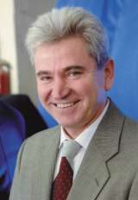
Управление социальной активностью
и профессиональной карьерой молодежи
Руководитель программы
Пономарев Александр Владимирович
доктор педагогических наук, заведующий кафедрой «Организация работы с молодежью», лауреат премии Правительства Российской Федерации в области образования, заслуженный работник высшего профессионального образования Российской Федерации, Почетный работник сферы государственной молодежной политики, руководитель межрегионального научно-методического центра по работе с молодежью УрФО
Notes:
Руководитель программы

Slide 10
Управление социальной активностью
и профессиональной карьерой молодежи
Изучение программы
позволит на высоком профессиональном уровне:
осуществлять организационно-управленческую деятельность в сфере молодежной политики, анализ причин снижения качества человеческого капитала в стране, регионах, конкретных организациях и предлагать варианты их устранения;
разрабатывать и реализовывать эффективную систему мотивации человеческих ресурсов организации, систему управления карьерой молодых работников предприятия;
разрабатывать технологии управления человеческим капиталом организации сферы государственной молодежной политики;
оптимизировать использование интеллектуальные активы организации сферы государственной молодежной политики;

Slide 11
Управление социальной активностью
и профессиональной карьерой молодежи
Изучение программы
позволит на высоком профессиональном уровне:
осуществлять организационно-управленческую деятельность в сфере молодежной политики генерировать новые идеи, проявлять оригинальность в их применении;
оптимизировать свой человеческий, профессионально-трудовой капитал;
самостоятельно изменять научный и научно-производственный профиль своей деятельности проводить научные исследования и аналитическую работу по проблемам молодежи;
формировать ресурсы для реализации направлений социальной активностью и государственной молодежной политики;
участвовать в реализации молодежных проектов различного уровня, в том числе международного;
проводить всероссийские и международные научные исследования по актуальным темам работы с молодежью

Slide 12
Управление социальной активностью
и профессиональной карьерой молодежи
ИЗУЧАЕМЫЕ СПЕЦИАЛЬНЫЕ ДИСЦИПЛИНЫ:
Современные методы стимулирования и мотивации молодежи на предприятиях;
Стратегический менеджмент;
Профилактика девиации молодежи;
Основы проектного управления в молодежной среде;
Управленческие решения;
Психотехнологии работы с молодежью;
Тайм – менеджмент;
Социальные теории и социальное развитие в современном мире;
Лидерство в молодежной среде;
Воспитательный потенциал студенческого самоуправления.

Slide 13
Управление социальной активностью
и профессиональной карьерой молодежи
Выпускники программы работают:
начальниками и заместителями руководителей подразделений по персоналу;
ведущими специалистами в сфере управления персоналом на промышленных предприятиях;
лидерами общественных организаций;
специалистами органов по делам молодежи;
специалистами сферы государственной молодежной политики.

Slide 14
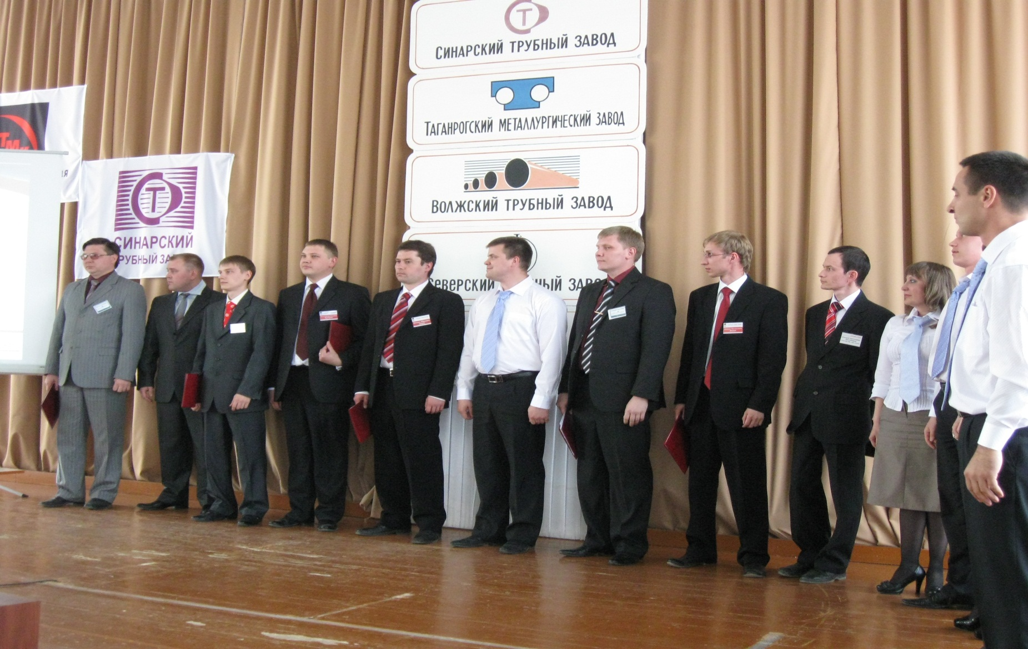
Управление социальной активностью
и профессиональной карьерой молодежи
Конкурс молодых руководителей предприятий
Notes:
Что Это?

Slide 15
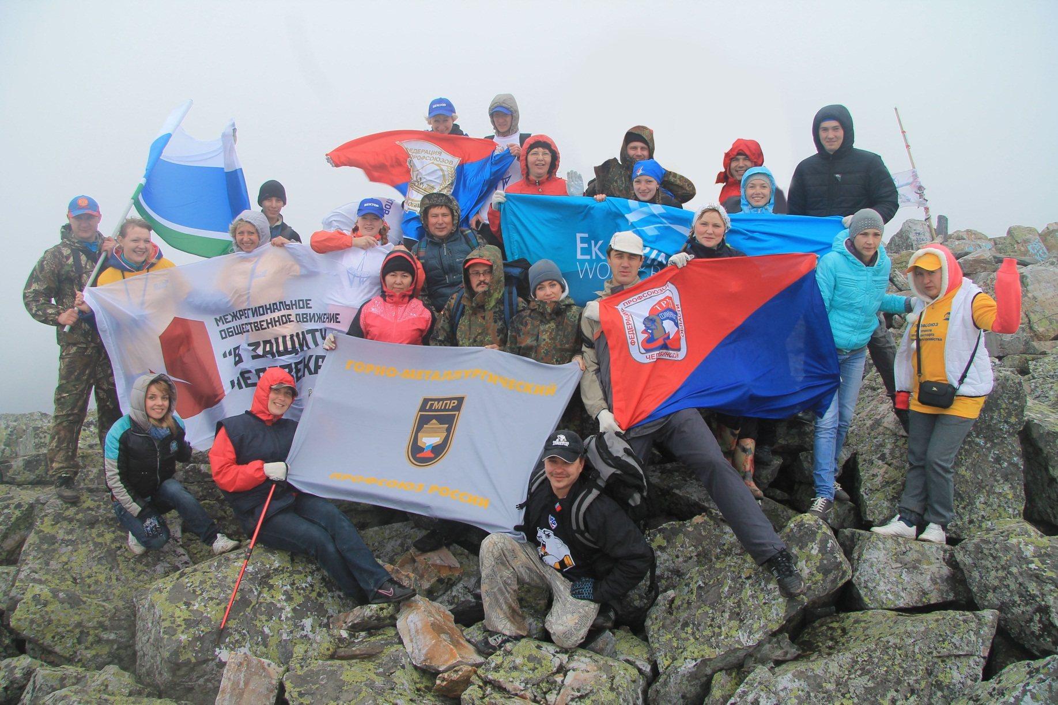
Управление социальной активностью
и профессиональной карьерой молодежи
Стратегическая сессия профсоюзных лидеров работающих на предприятиях

Slide 16
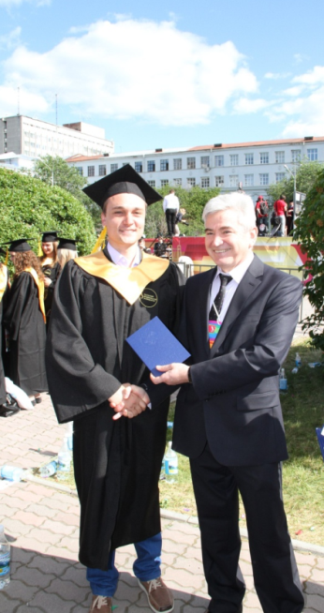
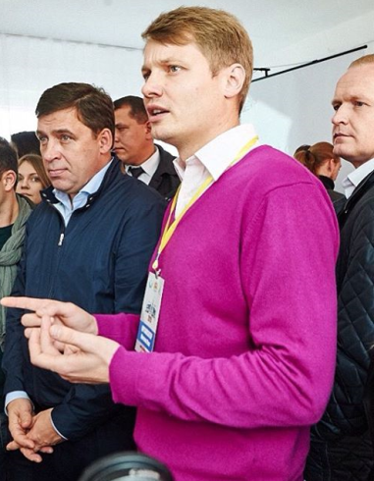
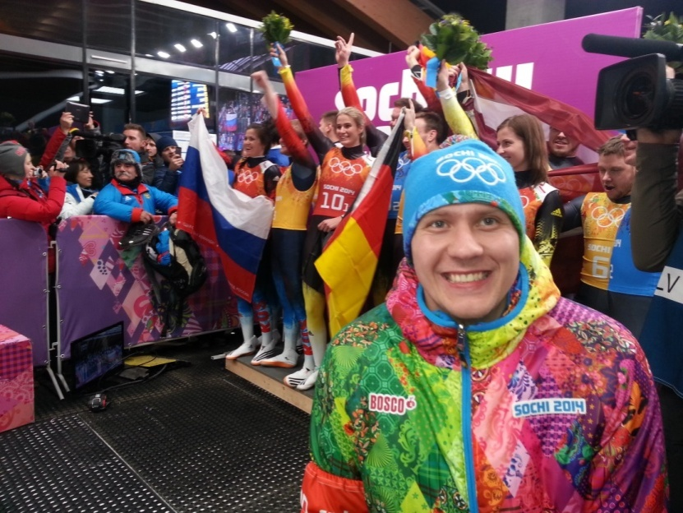
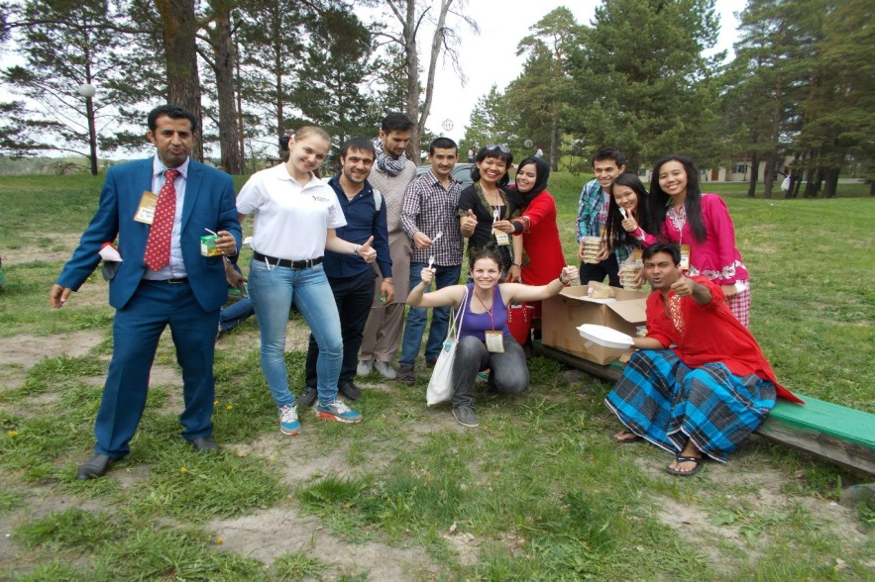
Управление социальной активностью
и профессиональной карьерой молодежи
Магистрант А. Белов – заместитель директора Центра воспитательной работы УрФУ
Магистрант А. Алешкин – специалист по молодежной политике УрФУ
Магистрант О. Мочалов –
руководитель Свердловского регионального отделения Всероссийской общественной организации «Молодая Гвардия Единой России»
Магистрант кафедры ОРМ В. Димитрова
(г.Варна, Болгария)
Notes:
Магистрант А.Соколов – директор студенческого бала

Slide 17
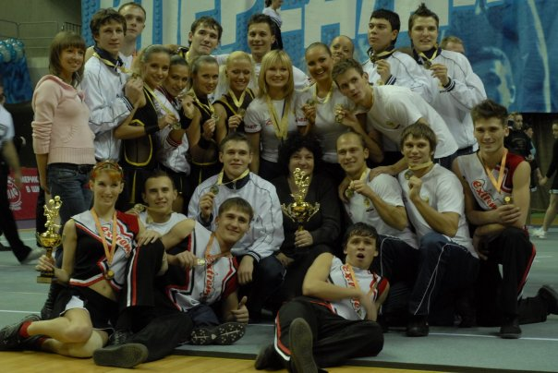
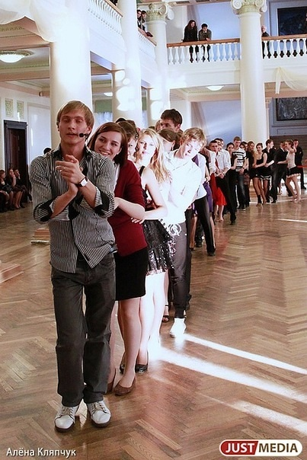
Управление социальной активностью
и профессиональной карьерой молодежи
Магистр Т. Карфидова
– зам. директора ИФКСиМП по воспитательной работе
Магистр О. Миляева –
Ведущий специалист по организации мероприятий
СКБ-Контур
Магистр А. Соколов – преподаватель танцевального клуба Galla Dance, организатор студенческого бала УрФУ

Slide 18
«ПРОФИЛАКТИКА ЭКСТРЕМИЗМА В МОЛОДЕЖНОЙ СРЕДЕ»

Slide 19
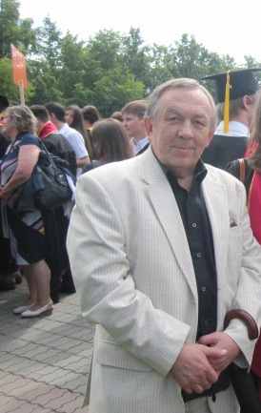
Профилактика экстремизма в молодежной среде
Авторский коллектив
Руководитель программы – Назаров Владимир Лазаревич, доктор педагогических наук, профессор кафедры ОРМ, «Отличник образования РФ»
Начало реализации программы – 01.09.2016г.

Slide 20
Профилактика экстремизма в молодежной среде
Учебные дисциплины программы
Геополитика;
Социально-психологические аспекты профилактики экстремизма в молодежной среде;
Международный опыт противодействия терроризму;
Международное сотрудничество в области борьбы с шовинизмом и ксенофобией;
Мониторинг экстремистских настроений в общественном сознании;
Специфика проявления политического и религиозного экстремизма;
Молодежные субкультуры экстремистской ориентации;
Психология экстремизма, шовинизма и ксенофобии;
Специфика проявления политического и религиозного экстремизма;
Исламский экстремизм и практика его профилактики в современном мире и России;
Экстремизм в спорте;
Экстремизм в искусстве и другие.

Slide 21
Профилактика экстремизма в молодежной среде
Изучение программы позволит выпускникам на высоком профессиональном уровне:
Организовывать поиск и проводить анализ информации для подготовки и принятия управленческих решений и исследования научных и практических проблем профилактики ксенофобии, шовинизма и экстремизма в молодежной среде
Применять методы психолого-педагогического воздействия в профилактической работе
Организовывать коммуникационные процессы с государственными органами, организациями и объединениями молодежной сферы, средствами массовой информации - по вопросам профилактики ксенофобии и экстремизма в молодежной политике на муниципальном и региональном уровне

Slide 22
«Профилактика экстремизма в молодежной среде»
Изучение программы позволит выпускникам на высоком профессиональном уровне:
Разрабатывать и внедрять современные социальные технологии в молодежной сфере для профилактики экстремизма
Разрабатывать, представлять и внедрять проекты профилактической направленности по предупреждению и предотвращению проявлений ксенофобии и экстремизма среди молодежи
Организовывать и проводить мероприятия спортивно-досугового характера с большими группами молодежи
Осуществлять педагогическую деятельность, обеспечивая методическую базу в образовательном процессе для специалистов сферы молодежной политики

Slide 23
«Профилактика экстремизма в молодежной среде»
Выпускники магистерской программы могут работать:
в государственных и муниципальных органах управления, министерствах, департаментах, управлениях, комитетах образования, культуры, молодёжной и социальной политики, физической культуры и спорта;
в образовательных учреждениях: муниципальных образовательных учреждениях и учреждениях дополнительного образования, учреждениях среднего профессионального образования и высших учебных заведениях;
в учреждениях социальной помощи семье и детям;
в правоохранительных органах, организациях силовых структур и Федеральной миграционной службы России;
в общественных и некоммерческих организациях, работающих в молодежной среде.

